Slide 1
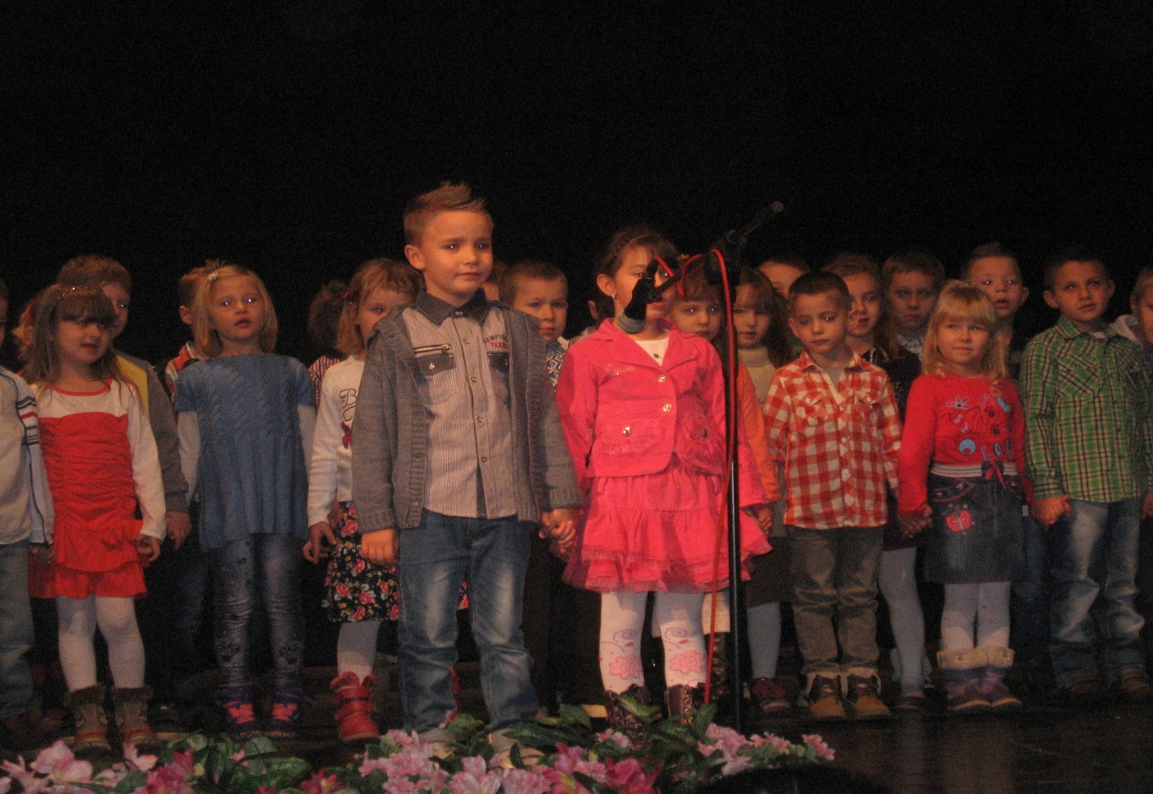
PRIPREMNI PREDŠKOLSKI PROGRAM

Slide 2
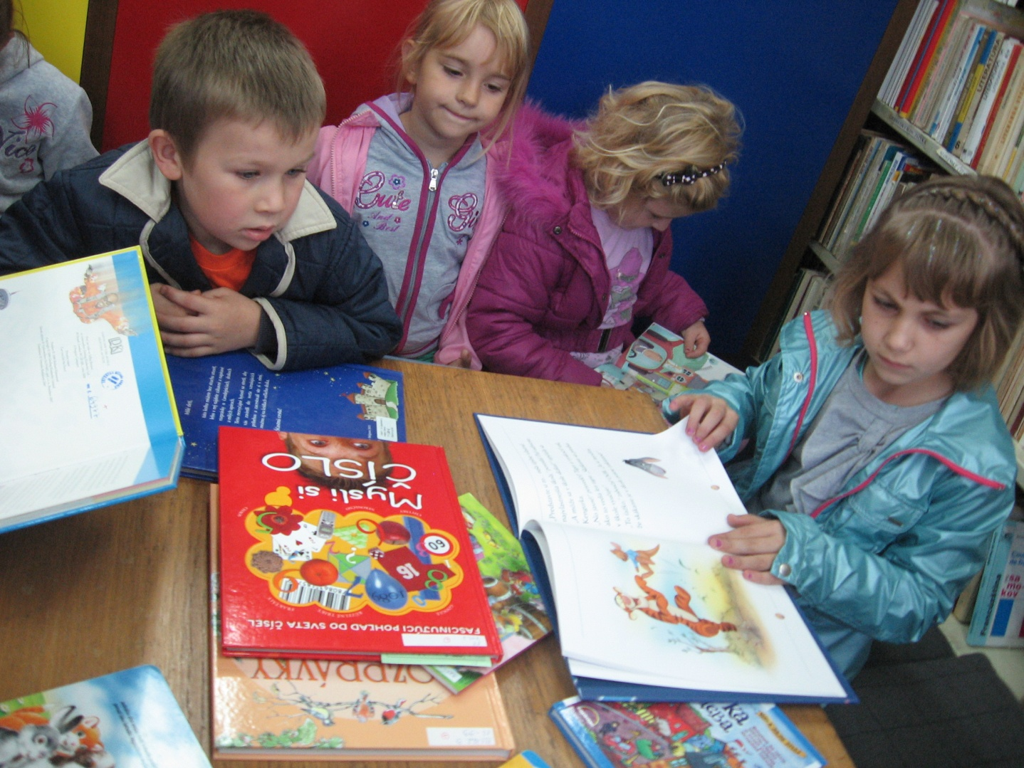
PPP je postao obavezan od 2006. godine
Traje 9 meseci
U ovoj godini obavezna su deca rođena od marta 2008. do marta 2009. godine

Slide 3
127 predškolaca
Bački Petrovac : 52 | Maglić : 27
Kulpin : 26 | Gložan : 24

Slide 4
Zašto je PPP važan?
Deca koja su pohađala PPP pokazali su prednosti:
U pogledu socijalizacije (lakše se uklapala u kolektiv, bila društvenija, druželjubivija....)
U odnosu na školske obaveze (bolje pazila na časovima, bolje koncentrisala....)
U ličnim kvalitetima (samostalnija, slobodnija...)
Više predznanja (lakše pratili nastavu, brže učili...)
U razvijenim sposobnostima (za likovno izražavanje, verbalnim i motoričkim sposobnostima...)

Slide 5
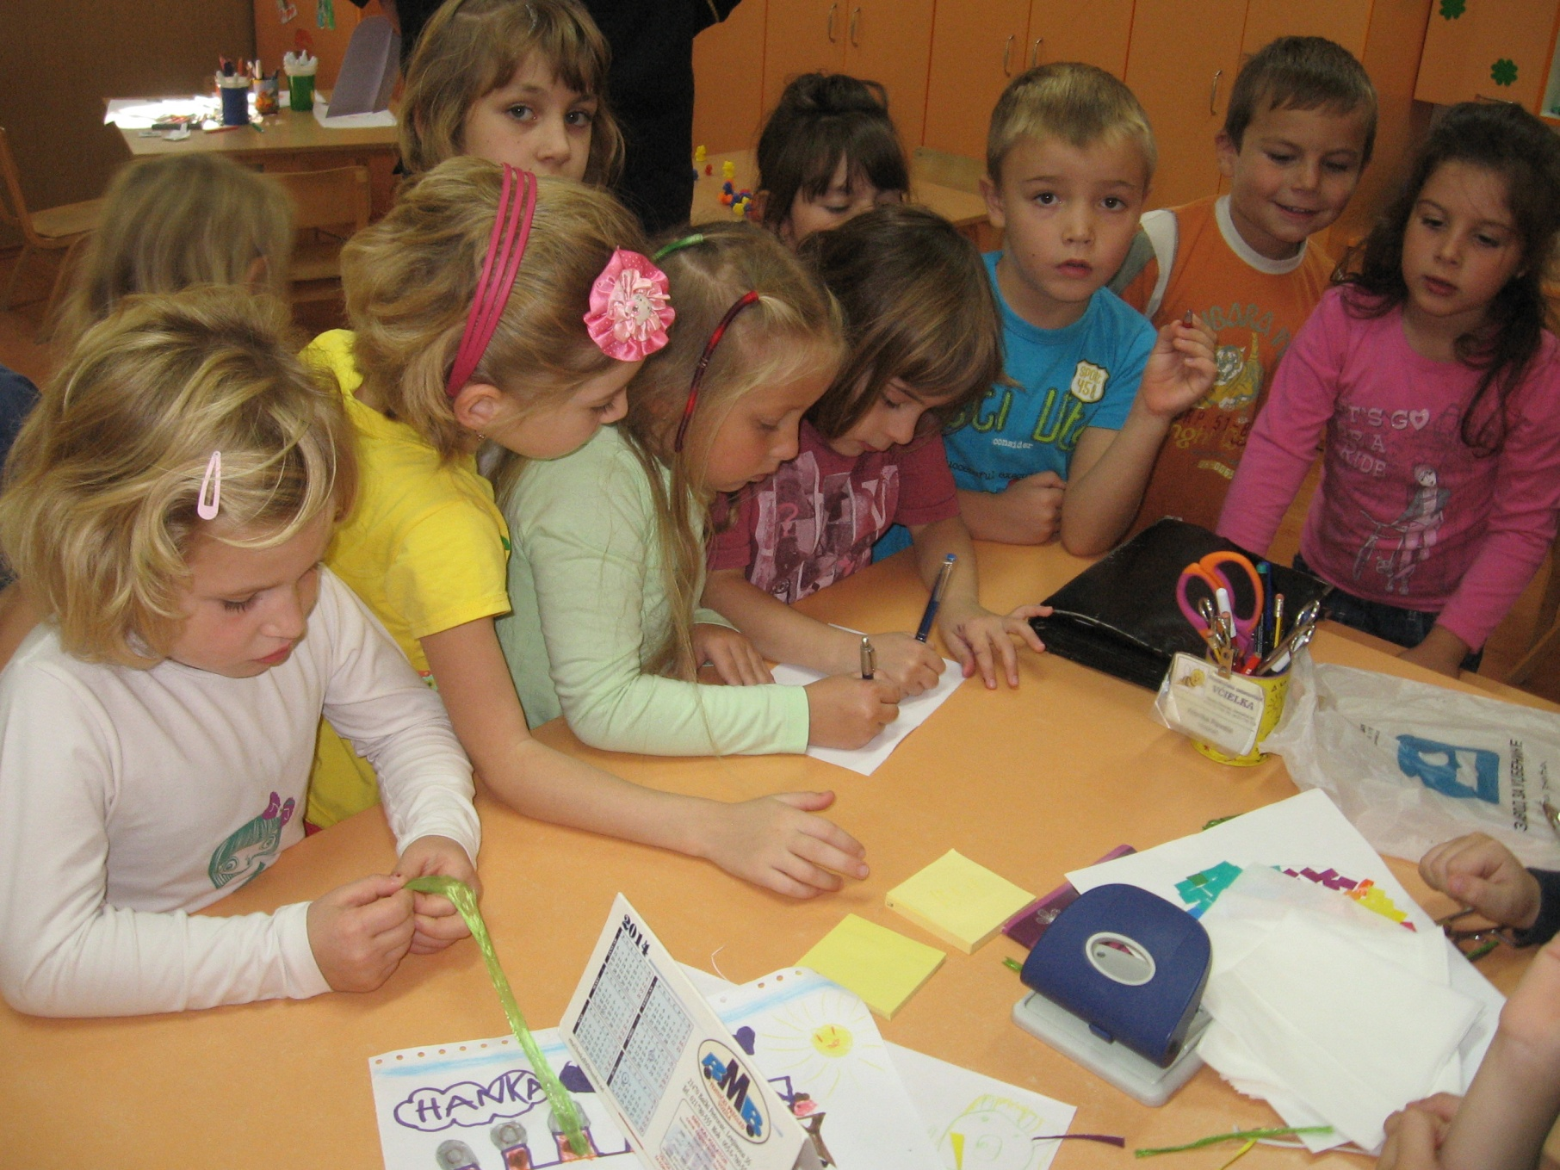

Slide 6
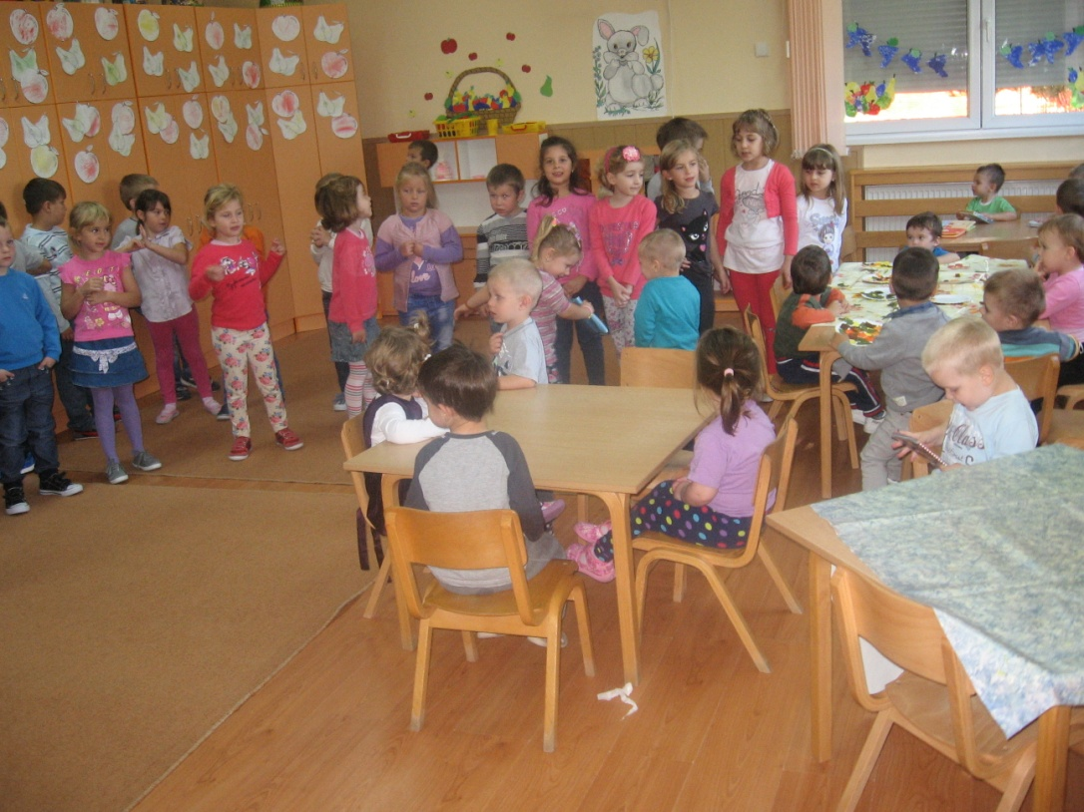
OBLASTI PPP
Razvoj govora
Razvoj matematičkih
pojmova
Upoznavanje prirodne
i društvene sredine
Fizičke aktivnosti
Likovno i muzičko izražavanje
Priprema za početno čitanje i pisanje

Slide 7
Iz oblasti razvoja govora planiraju se aktivnosti koje će omogućiti deci :
da pravilno artikulišu sve glasove,
da pravilno drže olovku,
da poznaju grafo-motoričke vežbe,
da pažljivo slušaju sagovornika u komunikaciji,
da budu radoznala i slobodna u komunikaciji,
da ispričaju priču po slici,
ne očekuje se da znaju da čitaju i pišu.

Slide 8
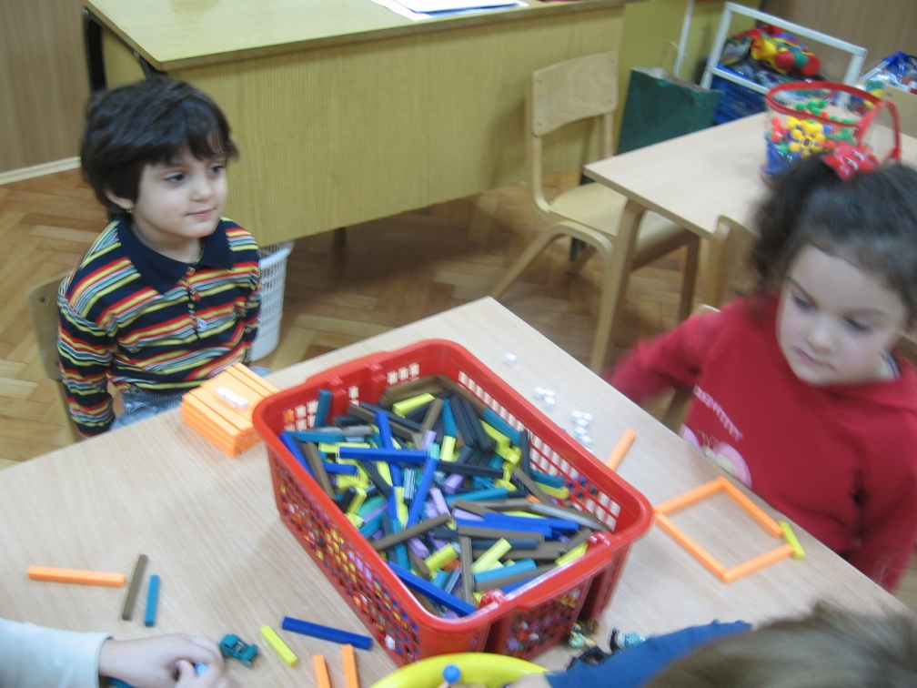
Iz oblasti razvoja početnih matematičkih pojmova planiraju se aktivnosti koje će omogućiti deci :
da znaju da broje
da se dobro orijentišu u
prostoru,
da razumeju prostorne
odnose i relacije ( gore, dole,
u, na, izmedju, levo, desno,
ispred, iza...),
da poznaju geometrijska tela u
prostoru ( lopta, kocka...),
geometrijske figure u ravni
( trougao, kvadrat...),
pojam linije i vrste linija.

Slide 9
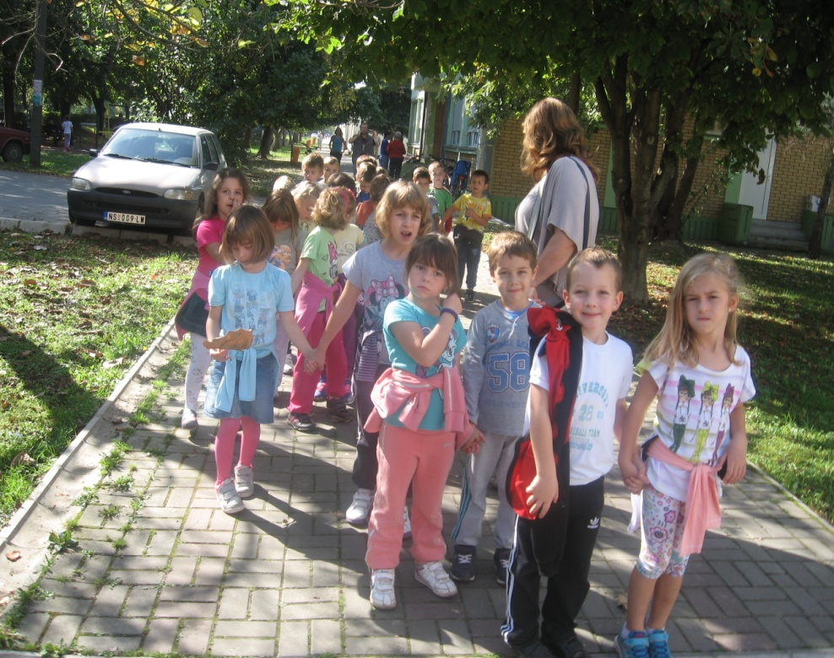
Iz oblasti upoznavanja okoline deca uče:
da se orijentišu u
vremenu i prostoru,
da razlikuju živu i neživu prirodu,
da razlikuju domaće
i divlje životinje,
da poznaju zanate ljudi
da znaju kako funkcioniše ljudsko telo.

Slide 10
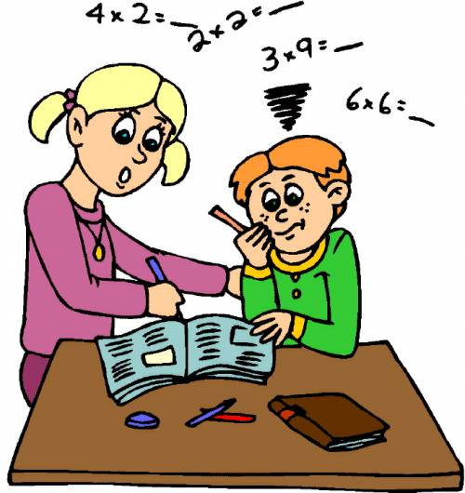
Kako roditelji mogu pomoći u pripremi za školu

Slide 11

Da li će uspeti da savlada sve što se od njega očekuje?
Kako će se uklopiti među vršnjake?
Koliko se razlikuje od druge dece?
Da li je moje dete dovoljno dobro?
Da li će naučiti da čita i piše?
Da li će učiteljica imati dovoljno razumevanja za njega?

Slide 12
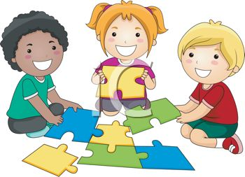

Postavite pitanja:
Kako se moje dete ponaša u grupi, vrtiću, na ulici, u igri sa vršnjacima?
Da li ulazi u konflikte češće ili ređe od drugih?
Ume li da sarađuje, da čeka svoj red, da sasluša drugog?

Slide 13
Razvijajte detetove sposobnosti
OPAŽANJA I POSMATRANJA
( podstičite ih da detaljno pričaju o svemu što vide...)
Bogaćenje rečnika i pravilnost izgovora
- Igrajte se sa detetom
( društvene igre sa gotovim pravilima)
Podstičite njegovu radoznalost

Slide 14
PODSTIČITE RAZVOJ FINE MOTORIKE
PREDUSLOV ZA PISANJE
Jača mišiće šake
Poboljšava njenu spretnost
Razvija koordinaciju oka i ruke
Razvija koncentraciju
OBRATITE PAŽNJU NA PRAVILNO DRŽANJE I UPOTREBU OLOVKE

Slide 15
Igre koje podstiču razvoj
FINE MOTORIKE
Igra sitnim konstruktorima
Plastelin, glina...
Provlačenje pertli kroz otvore
Cepkanje papira, lepljenje
Crtanje, bojanje
SECKANJE MAKAZAMA

Slide 16
Razvijajte detetovu samostalnost ( u oblačenju, obuvanju, hranjenju, vezivanju pertli, oblačenju jakne...)
Razvijajte kod deteta pozitivnu sliku o sebi- ne propustite priliku da ga pohvalite za sve što je dobro uradilo
Omogućiti mu druženje sa vršnjacima
DETE PRE POLASKA U ŠKOLU NE MORA DA NAUČI DA ČITA I PIŠE

Slide 17
Aktivnosti vezane za upis u prvi razred
Tokom marta i aprila
Upis dece u prvi razred. Na upis dete dovodi roditelj ili staratelj, prema utvrđenom rasporedu koji će biti na pozivu. Poziv će biti uručen u P.U
Ispitivanje psiho-fizičke zrelosti dece za polazak u prvi razred vrši školski pedagog posle upisa.
Ako se utvrdi da je detetu potrebna dodatna podrška u obrazovanju, za dete se donosi IOP plan ili se obraćaju IRK
Kolektivna poseta budućih prvaka školi.
U zadnjoj nedelji marta održaće se zajednički roditeljski sastanak za roditelje budućih prvaka- u osnovnoj školi

Slide 18
